Slide 1

JUNTA DIRECTIVA 129
Marzo 1 de 2017

Slide 2

ORDEN DEL DIA
Aprobación Actas Junta Directiva 126,127,128.
Autorizaciones.
Presupuesto 2018.
Transferencias 2017.
Comité Financiero.
Banco de Hojas de Vida.
Informe de Comité Conjunto.
Informe de Gestión.
Cemex.
Embargo Proceso Ejecutivo.
Proposiciones y varios.

Slide 3
ORDEN DEL DIA
Aprobación Actas Junta Directiva 126,127,128.
Autorizaciones.
Presupuesto 2018.
Transferencias 2017.
Comité Financiero.
Banco de Hojas de Vida.
Informe de Comité Conjunto.
Informe de Gestión.
Cemex.
Embargo Proceso Ejecutivo.
Proposiciones y varios.

Slide 4

SOLICITUD PARA JUNTA DIRECTIVA SOCIEDAD DE ACTIVOS ESPECIALES

Slide 5
MESAS DE TRABAJO CISA - SAE
OBJETO DEL CONTRATO | CISA | SAE | OBSERVACIONES
Servicio integral de servicios generales de aseo, cafeteria, oficios varios y mantenimiento técnico con suministro de insumos de cafeteria productos de aseo y maquinaria. | Contrato con Brilladora el Diamante hasta el 15 de abril de 2017. | Contrato Servilimpieza S.A. hasta el 15 de abril de 2017. | En mesas de trabajo llevadas a cabo en fechas 19 de octubre de 2016, 26 de febrero de 2017 y 09 de febrero de 2017. En las cuales se compartio información entre CISA y SAE se analizaron precios, cantidades y caracteristicas de los servicios; asi como tambien la impresión de documentos por cantidades y una vez realizados los estudios de mercado se determino que las necesidades de estas sociedades son distintas y por lo tanto no se llevaran a cabo las sinergias.
Servicio de Outsourcing de fotocopiado y reproducción de documentos en las instalaciones. | Estudia la posibilidad de adherirse a este contrato. | Contrato de outsourcing de fotocopiado con la empresa Solution Copy Ltda hasta el 30 de abril de 2017.
Vicepresidencia Administrativa y Financiera

Slide 6
Adicionar y prorrogar el contrato No. 09 de 2015
Objeto del contrato: Contratar el servicio integral de servicios generales de aseo, cafetería, oficios varios y mantenimiento técnico, con suministro de insumos de cafetería, productos de aseo y maquinaria para la SAE SAS
Alcance: Servicio integral de aseo, cafetería y mantenimiento, con personal que realizará labores de aseo, cafetería y oficios varios en las diferentes oficinas e instalaciones, tanto en la sede central ubicada en la ciudad de Bogotá DC, como en las regionales, ubicadas en las ciudades de Medellín, Barranquilla y Cali.
Vicepresidencia Administrativa y Financiera

Slide 7
Valor y plazos iniciales:
El valor inicial del contrato es de $300.240.225, con un plazo de ejecución de nueve (9) meses, con fecha de terminación el 15 de enero de 2016.
Adiciones por valor de $575.000.000
Valor Total Contrato con Adiciones $875.240.225
Termino de Ejecución contrato 15 de abril de 2017
Vicepresidencia Administrativa y Financiera

Slide 8
Adición: El valor de la adición solicitada es de $75.500.000 valor que incluye IVA y todos los impuestos, tasas y contribuciones a que haya lugar.
Prorroga: La prorroga solicitada será, hasta el próximo 15 de mayo de 2017.
Solicitud: Aprobación por parte de la Junta Directiva de la SAE SAS, de la adición y prorroga del contrato 09 de 2015 por un monto de $75.500.000.
Vicepresidencia Administrativa y Financiera

Slide 9
ORDEN DEL DIA
Aprobación Actas Junta Directiva 126,127,128.
Autorizaciones.
Presupuesto 2018.
Transferencias 2017.
Comité Financiero.
Banco de Hojas de Vida.
Informe de Comité Conjunto.
Informe de Gestión.
Cemex.
Embargo Proceso Ejecutivo.
Proposiciones y varios.

Slide 10

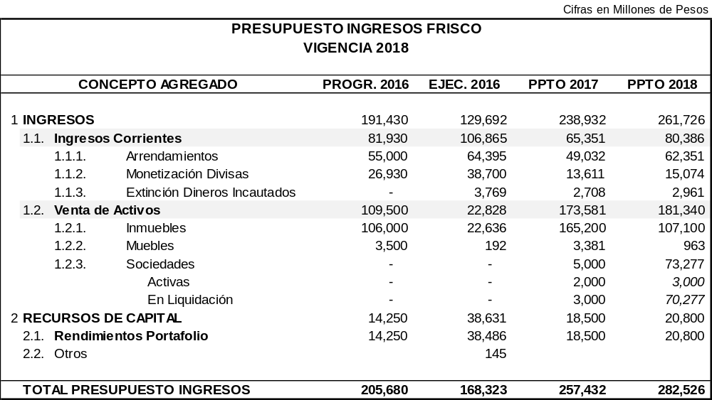
PRESUPUESTO DE INGRESOS VIGENCIA 2018
Vicepresidencia Administrativa y Financiera - Gerencia Financiera

Slide 11
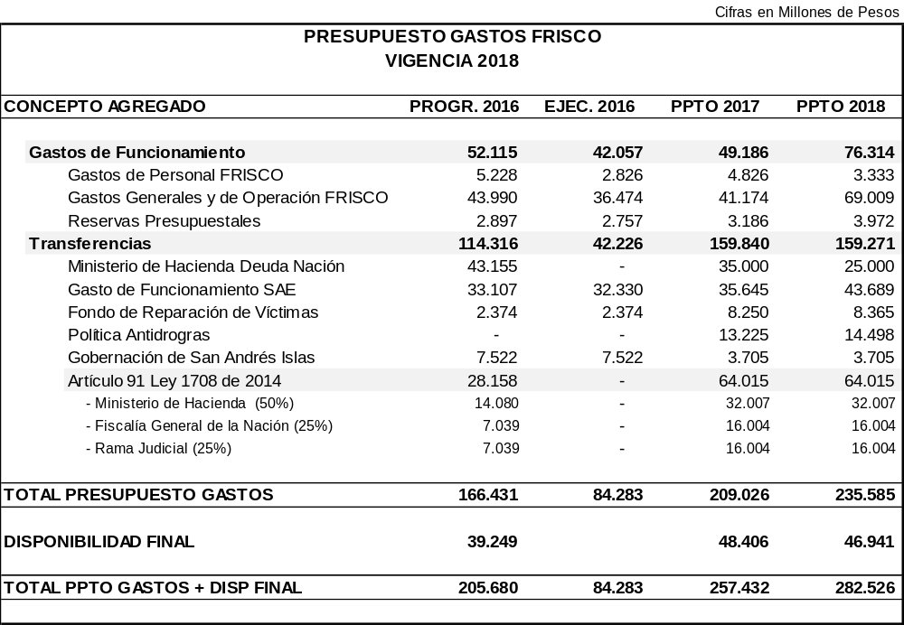
PRESUPUESTO DE GASTOS VIGENCIA 2018
Vicepresidencia Administrativa y Financiera - Gerencia Financiera

Slide 12
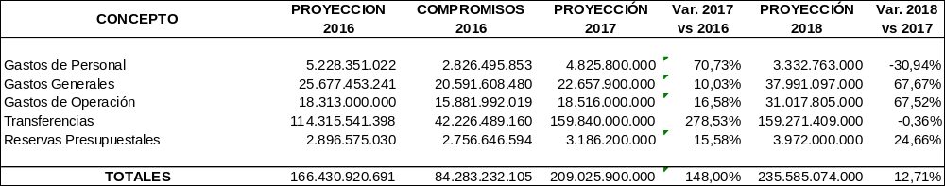
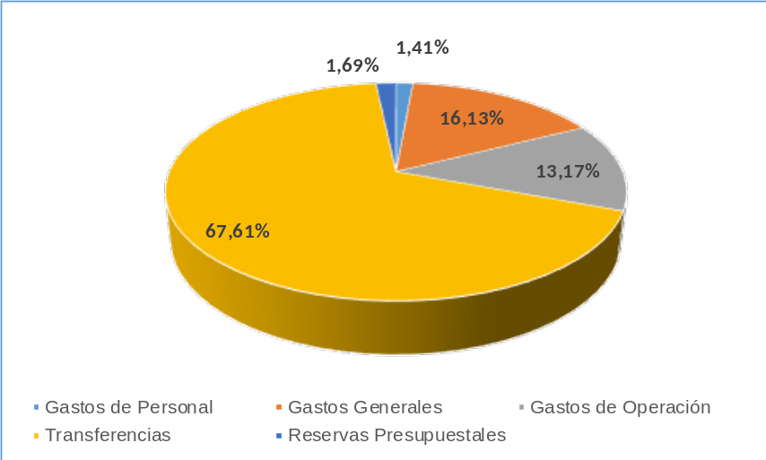
PRESUPUESTO FRISCO VIGENCIA 2018
PARTICIPACION 2018
Vicepresidencia Administrativa y Financiera - Gerencia Financiera

Slide 13
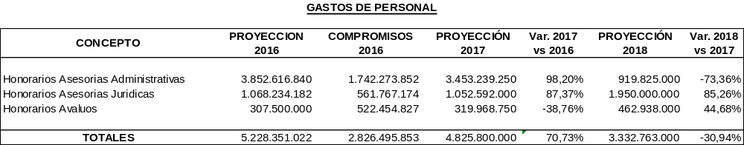
PRESUPUESTO FRISCO VIGENCIA 2018
Honorarios Asesoría Administrativa: Honorarios por Levantamientos Topográficos $212 Millones, Honorarios por diagnostico inicial sociedades Activas $150 Millones, Asesoría en NIIF Sociedades $145 Millones, Destrucción de muebles $95 Millones, Asesorías derecho societario y comercial contables y tributarias para Sociedades $273 Millones, estudios de seguridad Aspirantes depositarios $25 Millones
Honorarios Asesorías Jurídicas: Honorarios Defensa Judicial, Cartera, Peritos Especiales, Procesos Especiales $1.800 Millones y Vigilancia Judicial $150 Millones.
Honorarios Avalúos: Honorarios firmas Avaluadoras $423 Millones y Avaluó de Intangibles $40 Millones.
Vicepresidencia Administrativa y Financiera - Gerencia Financiera

Slide 14

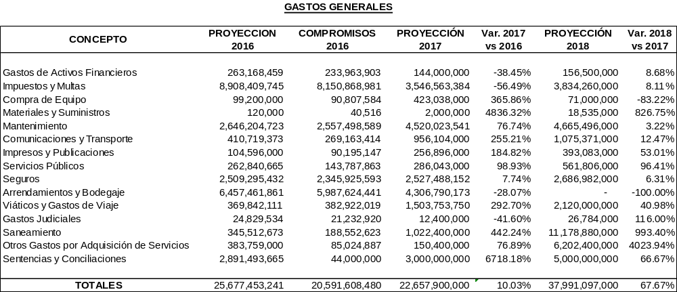
PRESUPUESTO FRISCO VIGENCIA 2018
Impuestos y Multas: En el 2016 se efectuó el cruce de cuentas de Boulevard por $6.000 Millones, En 2018 Impuestos Prediales y Valorizaciones adeudados de los Bienes Inmuebles $2.975 Millones y GMF $859 Millones.
Compra de Equipo: Compra de Estantería para Archivo FRISCO $71 Millones.
Materiales y Suministros: Compra de Chequera e inclusión rubros de cajas menores.
Mantenimiento: Cuotas de Administración $2.636 Millones, Vigilancia $1.476 Millones, Mantenimientos Software $80 Millones y ROM $317 Millones.
Comunicación y Transporte: Desalojos $250 Millones y Convenio Banco la Republica $300 Millones, caja menor $525 Millones (Transporte desalojos).
Impresos y Publicaciones: Publicaciones de Ley $100 Millones y de Ventas $253 Millones.
Servicios Públicos: Servicios Adeudados por el FRISCO $348 Millones y Servicio servidores en la Nube (Claro) FRISCO $170 Millones.
Seguros: Seguro todo riesgo daño material $2.587 Millones.
Viáticos: En el 2016 se dividía el presupuesto entre Ext. e Inc. y para el 2017 y 2018 se deja todo por Ext, aumenta a razón de que se proyecta gran cantidad de desalojos, visitas, incautaciones y entregas.
Saneamiento: Sociedades en Liquidación $10.000 Millones y Comisión Depositarios $1.179 Millones.
Otros Gastos: Desalojos $250 Millones, Comisión SAE $1.100 millones, Comisión CISA venta de muebles, inmuebles y Recuperación cartera $4.643 Millones
Sentencias: Sentencias Condenatórias - Defensa Judicial FRISCO $5.000 Millones.
Vicepresidencia Administrativa y Financiera - Gerencia Financiera

Slide 15
PRESUPUESTO FRISCO VIGENCIA 2018
GASTOS DE OPERACIÓN
CONCEPTO | PROYECCION 2016 | COMPROMISOS 2016 | PROYECCIÓN 2017 | Var. 2017 vs 2016 | PROYECCIÓN 2018 | Var. 2018 vs 2017
Servicios Públicos | 1,014,532,564 | 971,877,355 | 78,270,000 | -91.95% | 128,236,000 | 63.84%
Saneamiento | 4,243,948,506 | 2,962,707,629 | 3,244,000,000 | 9.49% | 5,208,320,000 | 60.55%
Servicios Personales Indirectos | 212,500,000 | 278,680,000 | 883,197,750 | 216.92% | 737,263,000 | -16.52%
Viáticos y Gastos de Viaje | 318,000,000 | 324,230,892 |  | -100.00% | -
Arrendamientos y Bodegaje | 75,319,798 | 2,528,835,093 | 6,185,796,250 | 144.61% | 12,274,000,000 | 98.42%
Impuestos y Multas | 2,608,242,989 | 2,067,202,919 | 2,827,000,000 | 36.75% | 4,694,120,000 | 66.05%
Mantenimiento | 3,240,729,139 | 2,192,852,885 | 1,932,000,000 | -11.90% | 2,497,065,000 | 29.25%
Otros Gastos Por Adquisición de Servicios | 702,296,000 | 135,578,921 | 307,600,000 | 126.88% | 590,000,000 | 91.81%
Sentencias y Conciliaciones | 4,834,666,065 | 4,194,682,487 | 1,638,000,000 | -60.95% | 4,000,000,000 | 144.20%
Seguros | 635,564,939 | 138,068,900 | 561,136,000 | 306.42% | 561,136,000 | 0.00%
Comunicaciones y Transporte | 427,200,000 | 84,187,346 | 747,000,000 | 787.31% | 277,665,000 | -62.83%
Impresos y Publicaciones | - | 3,087,591 | 67,000,000 | 2069.98% | 50,000,000 | -25.37%
Compra de Equipo | - |  | 40,000,000 |  |  | -100.00%
Materiales y Suministros | - |  | 5,000,000 |  |  | -100.00%
TOTALES | 18,313,000,000 | 15,881,992,019 | 18,516,000,000 | 16.58% | 31,017,805,000 | 67.52%
Servicios Públicos: En el 2016 la cifra aumenta por acuerdo de pago de Energía-EMCALI del edifico la Ermita por valor de $879 Millones para el 2018 se incrementa por IPC.
Saneamiento: Sociedades en Liquidación $1.436 Millones y Comisión Depositarios $3.771 Millones
Servicios Personales: Honorarios Avalúos $106 Millones, Diagnostico Soc. Activas $150 Millones y Destrucción bienes Muebles $105 Millones.
Impuestos y Multas: Impuestos Prediales y Valorizaciones adeudados de los Bienes Inmuebles $4.694 Millones.
Arrendamiento: Contrato Bodegaje se deja todo por operación ya que el 90% de los vehículos son incautados.
Mantenimiento: Cuotas de Administración $910 Millones, y ROM $1.586 Millones.
Otros Gastos: Desalojos $250 Millones y Bovinos $290 Millones.
Sentencias: Devoluciones de Productividad $4.000 Millones.
Comunicación y Transporte: Desalojos $250 Millones.
Vicepresidencia Administrativa y Financiera - Gerencia Financiera

Slide 16
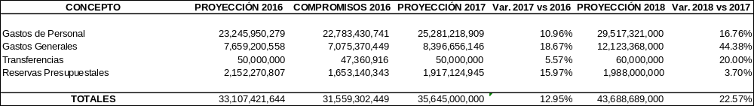
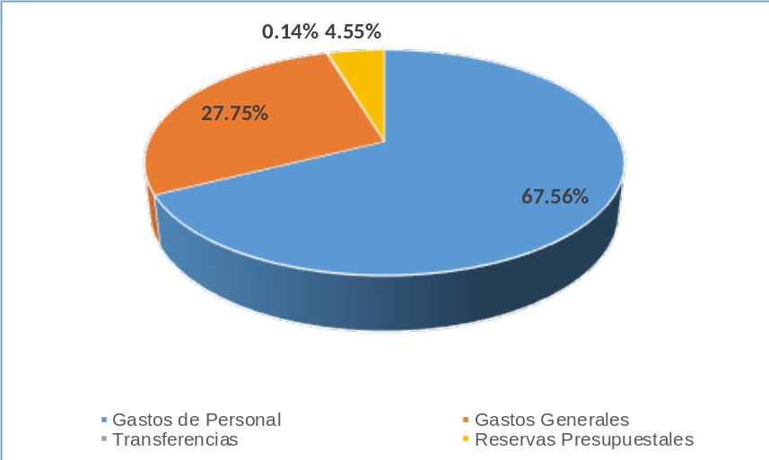
PRESUPUESTO SAE VIGENCIA 2018
PARTICIPACION 2018
Vicepresidencia Administrativa y Financiera - Gerencia Financiera

Slide 17
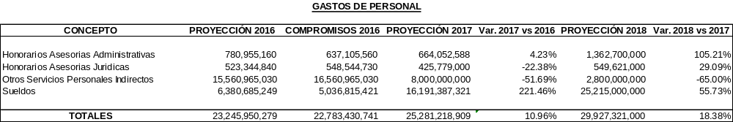
PRESUPUESTO SAE VIGENCIA 2018
Honorarios Asesoría Administrativa: Operador Logístico $426 Millones, Revisoría Fiscal $205 Millones, Servicios de selección de personal (Estudios de seguridad, Aplicación de pruebas psicotécnicas y de competencias) y mantenimiento del aplicativo de nómina $182 Millones, Servicios profesionales para análisis de vulnerabilidad y personal OGI, consultor Plan de Recuperación ante Desastres (DRP) + Continuidad del Negocio (BCP) $410 millones
Honorarios Asesorías Jurídicas: Junta Directiva y Comité Financiero $516 Millones y Consultor Laboral $34 Millones.
Otros Servicios Personales Indirectos: Se proyectan 50 servicios temporales del nivel profesional I y II a través de Empresa de Servicios Temporales - EST para cubrir labores ocasionales, remplazos o planes de choque, incluyendo AIU del 10%, IVA 1.9% e incremento del 8% del SMMLV $2.800 Millones.
Sueldos: Planta dimensionada de 384 cargos, 20 Aprendices Sena reglamentarios y 10 Practicantes o Auxiliares Jurídicos. Se proyecta aumento salarial del 8%, sobre el SMMLV con incremento en el 2017. $25.215 Millones.
Vicepresidencia Administrativa y Financiera - Gerencia Financiera

Slide 18
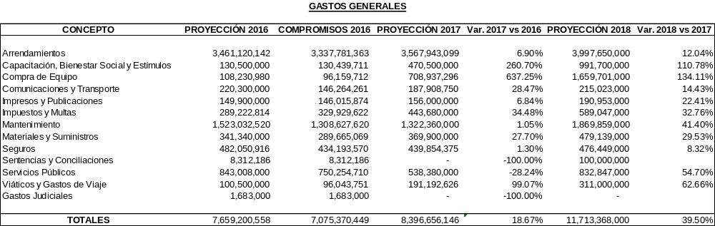
PRESUPUESTO SAE VIGENCIA 2018
Arrendamientos: Arrendamiento sede principal y regionales $3.330 Millones, Bodegaje Cintas y Alquiler de servicio ITIL $663 Millones.
Capacitación, Bienestar Social y Estímulos: Capacitación Externa, según las necesidades detectadas en el año en curso y el aumento en la planta de personal $400 Millones, Contratación de Actividades del plan: Vacaciones recreativas, Seguros de vida, póliza exequial $286 Millones y Virtualización de procesos $230 Millones.
Compra de Equipo - Software: Telerik, Visual Studio Professional, Antivirus, SQL Server 2016 enterprise, Backup Exec, Georreferenciación, Adobe, Firmas digitales, Bus interoperabilidad, ERP (Gestión Humana), https, Gobierno en Línea - GEL, Fortianalizer, PQRs por voz $1.280 Millones y Herramienta tecnológica planeación $120 Millones.
Compra de Equipo - Hardware: Tablets, Cintas, Salas virtuales, Compra Equipo audiovisual, Televisores para reemplazar videobeams, Escaners $246 Millones.
Comunicación y Transporte: Contrato Correo 4/72 $165 Millones.
Impresos y Publicaciones: Outsourcing Fotocopiado $125 Millones.
Mantenimiento: Mantenimiento de Software tales como: Heinsson, ERP, Carteleras Digitales, Licencias CISA, Mesa de ayuda GLPI, Soporte Pentaho $460 Millones, Vigilancia $530 Millones, Servicio Aseo $563 Millones y Administraciones $122 Millones.
Servicios Públicos: Canales MPLS, Internet, Office 365 $482 Millones, energía sede principal $161 Millones.
Viáticos: Aumento en auditorias de control interno, arqueos de cajas menores, Visitas Administrativas.
Vicepresidencia Administrativa y Financiera - Gerencia Financiera

Slide 19
ORDEN DEL DIA
Aprobación Actas Junta Directiva 126,127,128.
Autorizaciones.
Presupuesto 2018.
Transferencias 2017.
Comité Financiero.
Banco de Hojas de Vida.
Informe de Comité Conjunto.
Informe de Gestión.
Cemex.
Embargo Proceso Ejecutivo.
Proposiciones y varios.

Slide 20
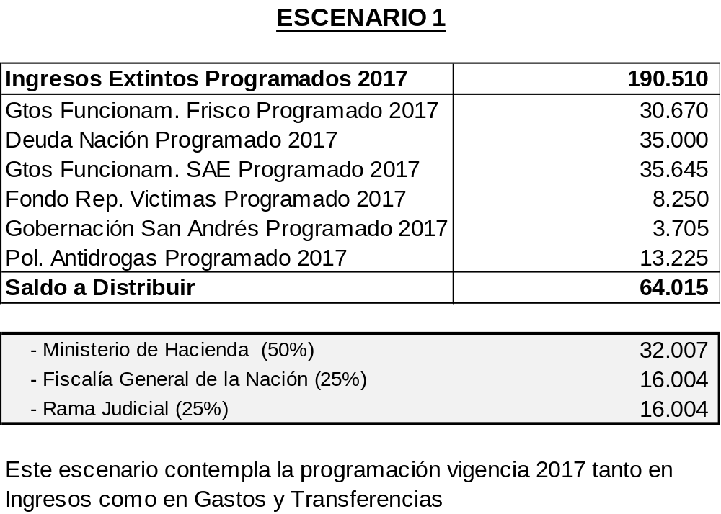
ESCENARIOS TRANSFERENCIAS 2017
Vicepresidencia Administrativa y Financiera - Gerencia Financiera

Slide 21
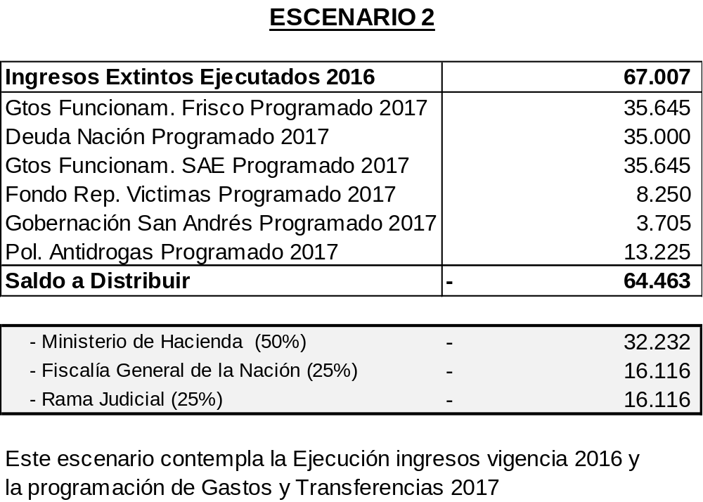
ESCENARIOS TRANSFERENCIAS 2017
Vicepresidencia Administrativa y Financiera - Gerencia Financiera

Slide 22
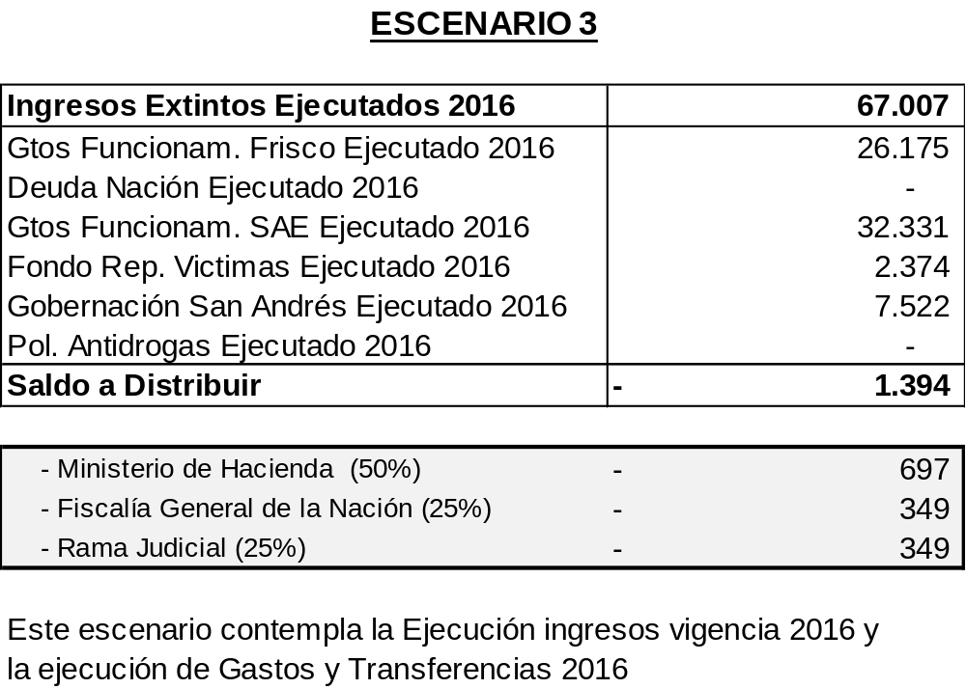
ESCENARIOS TRANSFERENCIAS 2017
Vicepresidencia Administrativa y Financiera - Gerencia Financiera

Slide 23
ORDEN DEL DIA
Aprobación Actas Junta Directiva 126,127,128.
Autorizaciones.
Presupuesto 2018.
Transferencias 2017.
Comité Financiero.
Banco de Hojas de Vida.
Informe de Comité Conjunto.
Informe de Gestión.
Cemex.
Embargo Proceso Ejecutivo.
Proposiciones y varios.

Slide 24

Resumen Comité Financiero
Presentados en normas NIIF
Presentación Estados Financieros a Diciembre 2016:
Activo:
El activo total de la sociedad tiene un crecimiento del 2 % comparando los cierres del año 2015 ( $ 19.983 millones) y el año 2016 ( $ 20.391 millones), donde el principal aspecto a destacar es el aumento de inversiones de administración de liquidez y la consecuente reducción del efectivo en bancos. Otro aspecto importante es el crecimiento de las cuentas por cobrar donde se destaca la cuenta de saldos a favor de impuestos ( $ 7.566 millones), por ultimo se presento un aumento en la cuenta de propiedad, planta y equipo de un 14,7%.
Pasivo:
El pasivo total de la sociedad al cierre de 2016 disminuyo en el 8,6% comparado con el cierre del mismo periodo del año anterior, donde se destaca la disminución de las cuentas por pagar en el 8.2% ( $ 1.232 millones), la disminución mas importante se dio en la cuenta de recaudo de terceros ( 94%), además se presenta una disminución de provisiones en el 35.9% ( $ 294 millones).
Ingresos:
Se presento un aumento de los ingresos del 15.31% comparando los cierres de los años 2016 y 2015, se destaca el aumento de los ingresos financieros de $ 444.311 millones ( 497%) los ingresos diversos ( 617%) y el aumento de los ingresos por prestación de servicios ( 13.25%) en razón al aumento de los gastos de la sociedad.
Gastos:
Los gastos de la sociedad crecieron el 13.23%, donde se destaca el aumento de gastos generales ( 33.31%) donde aumentan los arrendamientos oficinas y bodegas, vigilancia y seguridad, mantenimiento y honorarios en temas como la Revisoría Fiscal.
Vicepresidencia Administrativa y Financiera - Gerencia Financiera

Slide 25
ESTADO DE SITUACION FINANCIERA INDIVIDUAL
PERIODOS CONTABLES TERMINADOS EL 31 DE DICIEMBRE DE 2016 Y 31 DE DICIEMBRE 2015
ACTIVO |  | Del 1°Enero al 31 Dic_2016 |  | Del 1°Enero al 31 Dic_2015 |  | VARIACION |  | %
ACTIVO CORRIENTE
Efectivo y equivalente al efectivo |  | 545,522,443 |  | 12,245,817,480 |  | -11,700,295,037 |  | -95.5
Inversiones de administración de liquidez |  | 8,149,643,478 |  | 0 |  | 8,149,643,478 |  | 0.0
Cuentas por Cobrar |  | 10,984,185,592 |  | 7,033,296,521 |  | 3,950,889,071 |  | 56.2
TOTAL ACTIVO CORRIENTE |  | 19,679,351,513 |  | 19,279,114,001 |  | 400,237,512 |  | 2.1
ACTIVO NO CORRIENTE
Propiedades, Planta y equipo |  | 461,637,013 |  | 402,596,091 |  | 59,040,922 |  | 14.7
Otros Activos no corrientes |  | 250,317,610 |  | 302,131,752 |  | -51,814,142 |  | -17.1
TOTAL ACTIVO NO CORRIENTE |  | 711,954,623 |  | 704,727,843 |  | 7,226,780 |  | 1.0
TOTAL ACTIVO |  | 20,391,306,136 |  | 19,983,841,844 |  | 407,464,292 |  | 2.0
Vicepresidencia Administrativa y Financiera - Gerencia Financiera

Slide 26
ESTADO DE SITUACION FINANCIERA INDIVIDUAL
PERIODOS CONTABLES TERMINADOS EL 31 DE DICIEMBRE DE 2016 Y 31 DE DICIEMBRE 2015
Cifra en pesos colombianos
PASIVO |  | Del 1°Enero al 31 Dic_2016 |  | Del 1°Enero al 31 Dic_2015 |  | VARIACION |  | %
PASIVO CORRIENTE
Cuentas por Pagar |  | 1,131,184,934 |  | 1,232,135,158 |  | -100,950,224 |  | -8.2
Beneficios a los empleados Corto Plazo |  | 466,389,037 |  | 399,203,767 |  | 67,185,270 |  | 16.8
Provisiones |  | 188,978,519 |  | 294,702,686 |  | -105,724,167 |  | -35.9
Otros pasivos |  | 250,317,612 |  | 302,131,752 |  | -51,814,140 |  | -17.1
TOTAL PASIVO CORRIENTE |  | 2,036,870,102 |  | 2,228,173,363 |  | -191,303,261 |  | -8.6
TOTAL PASIVO |  | 2,036,870,102 |  | 2,228,173,363 |  | -191,303,261 |  | -8.6
PATRIMONIO DE LA EMPRESA
Capital Suscrito y Pagado |  | 17,430,271,448 |  | 17,430,271,448 |  | 0 |  | 0.0
Reservas |  | 437,477,607 |  | 433,669,802 |  | 3,807,805 |  | 0.9
Resultados de ejercicios Anteriores |  | 14,391,222 |  | 0 |  | 14,391,222
Resultado del ejercicio |  | 598,767,554 |  | 18,199,027 |  | 580,568,527 |  | 3,190.1
Impactos por Transición |  | -126,471,797 |  | -126,471,797 |  | 0 |  | 0.0
TOTAL PATRIMONIO |  | 18,354,436,034 |  | 17,755,668,480 |  | 598,767,554 |  | 3.4
TOTAL PASIVO Y PATRIMONIO |  | 20,391,306,136 |  | 19,983,841,844 |  | 407,464,292 |  | 2.0
Vicepresidencia Administrativa y Financiera - Gerencia Financiera

Slide 27
ESTADO DE RESULTADO INTEGRAL INDIVIDUAL
PERIODOS CONTABLES TERMINADOS EL 31 DE DICIEMBRE DE 2016 Y 31 DE DICIEMBRE 2015
 |  | Del 1°Enero al 31 Dic_2016 |  | Del 1°Enero al 31 Dic_2015 |  | VARIACION |  | %
INGRESOS POR PRESTACION DE SERVICIOS |  | 29,890,727,696 |  | 26,393,500,213 |  | 3,497,227,483 |  | 13.25
FINANCIEROS |  | 533,694,167 |  | 89,382,940 |  | 444,311,226 |  | 497.09
INGRESOS DIVERSOS |  | 135,772,067 |  | 18,910,256 |  | 116,861,811 |  | 617.98
TOTAL INGRESOS OPERACIONALES |  | 30,560,193,930 |  | 26,501,793,409 |  | 4,058,400,520 |  | 15.31
GASTOS DE ADMINISTRACIÓN DE OPERACIÓN
GASTOS DE PERSONAL |  | 5,109,178,975 |  | 5,003,923,858 |  | 105,255,116 |  | 2.10
GASTOS GENERALES |  | 6,914,032,769 |  | 5,186,285,627 |  | 1,727,747,142 |  | 33.31
IMPUESTOS, CONTRIBUCIONES Y TASAS |  | 377,238,562 |  | 543,556,618 |  | ( 166,318,056) |  | -30.60
GASTOS DE VENTA GENERALES |  | 14,056,116,174 |  | 12,956,863,177 |  | 1,099,252,997 |  | 8.48
DETERIORO, DEPRECIACIONES, AMORTIZACIONES |  | 103,308,038 |  | 540,446,340 |  | ( 437,138,302) |  | -80.88
OTROS GASTOS OPERACIONALES |  | 3,211,040,674 |  | 2,062,473,369 |  | 1,148,567,305 |  | 55.69
TOTAL GASTOS DE ADMINISTRACION |  | 29,770,915,192 |  | 26,293,548,990 |  | 3,477,366,203 |  | 13.23
RESULTADO DEL PERIODO ANTES DE IMPUESTOS |  | 789,278,738 |  | 208,244,420 |  | 581,034,318 |  | 279.02
IMPUESTO SOBRE LA RENTA Y COMPLEMENTARIOS |  | 140,081,748 |  | 139,739,256 |  | 342,492 |  | 0.25
IMPUESTO SOBRE LA RENTA PARA EQUIDAD CREE |  | 50,429,436 |  | 50,306,136 |  | 123,300 |  | 0.25
RESULTADO DEL PERIODO |  | 598,767,554 |  | 18,199,027 |  | 580,568,526 |  | 3,190.11
Vicepresidencia Administrativa y Financiera - Gerencia Financiera

Slide 28
ORDEN DEL DIA
Aprobación Actas Junta Directiva 126,127,128.
Autorizaciones.
Presupuesto 2018.
Transferencias 2017.
Comité Financiero.
Banco de Hojas de Vida.
Informe de Comité Conjunto.
Informe de Gestión.
Cemex.
Embargo Proceso Ejecutivo.
Proposiciones y varios.

Slide 29
PROCESO DE CONFORMACIÓN DEL BANCO DE HOJAS DE VIDA
Estado a 1 de marzo de 2017

Slide 30
Primera Etapa
Colaboradores del Outsourcing en los procesos misionales y estratégicos.
NIVEL | INSCRITOS | SUPERARON | NO SUP. | RETIRADOS
ESPECIALIZADOS | 28 | 21 | 7
PROFESIONALES | 94 | 67 | 25 | 2
TECNICOS | 64 | 46 | 18
ASISTENCIALES | 18 | 14 | 4
TOTAL | 204 | 150 | 52 | 2

Slide 31
Segunda Etapa
Colaboradores del Outsourcing en los procesos transversales.
VICEPRESIDENCIA JURIDICA
NIVEL | INSCRITOS | SUPERARON | NO SUP. | EN CURSO | RETIRADOS
ESPECIALIZADOS | 9 | 7 |  | 1 | 1
PROFESIONALES | 11 | 9 | 1 | 1
TECNICOS | 6 | 3 | 3
ASISTENCIALES | 1 | 1 |  | 0
TOTAL | 27 | 20 | 4 | 2 | 1

Slide 32
Segunda Etapa
Colaboradores del Outsourcing en los procesos transversales.
VICEPRESIDENCIA ADMINISTRATIVA Y FINANCIERA
NIVEL | INSCRITOS | SUPERARON | NO SUP. | EN CURSO | RETIRADOS
ESPECIALIZADOS | 5 | 2 |  | 3
PROFESIONALES | 13 | 7 |  | 5 | 1
TECNICOS | 13 | 4 | 1 | 8
ASISTENCIALES | 17 | 4 |  | 13
TOTAL | 48 | 17 | 1 | 29 | 1

Slide 33
Tercera Etapa
Hojas de vida reclutadas a través del empleo publico del SENA y universidades.
NIVEL | RECLUTADOS | INICIARON PROCESO | INGRESADOS EN BHV | NO SUPERAN | EN CURSO
ESPECIALIZADO | 123 | 60 | 17 | 22 | 21
PROFESIONAL | 246 | 121 | 22 | 50 | 49
TECNICO | 46 | 39 | 4 | 15 | 20
ASISTENCIAL | 14 | 14 | 2 | 2 | 10
Total general | 429 | 234 | 45 | 89 | 100

Slide 34
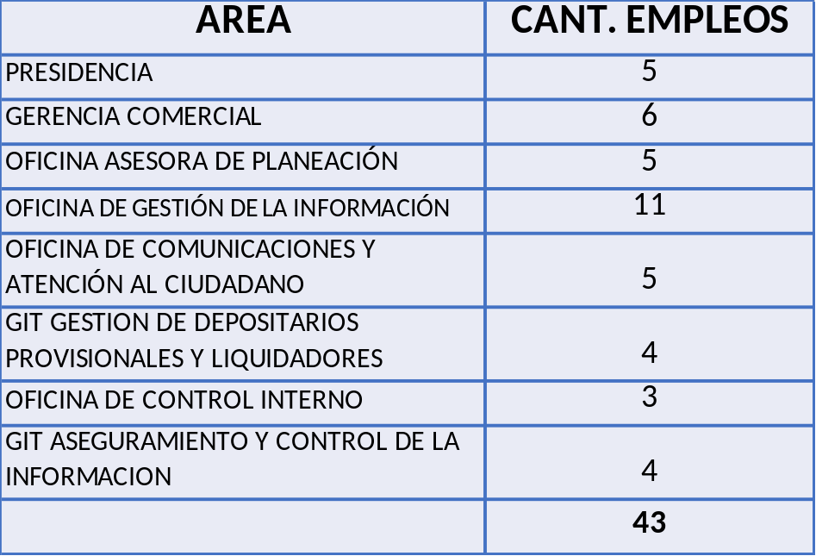
AREAS PROVISTAS A 1 DE MARZO DE 2017
PRESIDENCIA
OFICINA DE CONTROL INTERNO
OFICINA DE GESTIÓN DE LA INFORMACIÓN
OFICINA DE COMUNICACIONES Y ATENCIÓN AL CIUDADANO
GERENCIA COMERCIAL
OFICINA ASESORA DE PLANEACIÓN

Slide 35
AREAS POR PROVEER
10 MARZO DE 2017
VICEPRESIDENCIA JURIDICA
GERENCIA REGIONAL NORTE
GERENCIA REGIONAL CENTRO ORIENTE
GERENCIA REGIONAL OCCIDENTE
17 MARZO DE 2017
GERENCIA REGIONAL SUR OCCIDENTE
VICEPRESIDENCIA DE SOCIEDADES
24 MARZO DE 2017
VICEPRESIDENCIA DE BIENES INMUEBLES Y MUEBLES

Slide 36
SOLICITUD AUTORIZACIÓN PARA PROVEER LA PLANTA DE LA VICEPRESIDENCIA ADMINISTRATIVA Y FINANCIERA
CARGOS DIMENSIONADOS
72
COSTO ANUAL PLANTA DIRECTA
$ 3.500.000.000
COSTO ANUAL PLANTA OUTSOURCING
$ 4.300.000.000

Slide 37
ORDEN DEL DIA
Aprobación Actas Junta Directiva 126,127,128.
Autorizaciones.
Presupuesto 2018.
Transferencias 2017.
Comité Financiero.
Banco de Hojas de Vida.
Informe de Comité Conjunto.
Informe de Gestión.
Cemex.
Embargo Proceso Ejecutivo.
Proposiciones y varios.

Slide 38

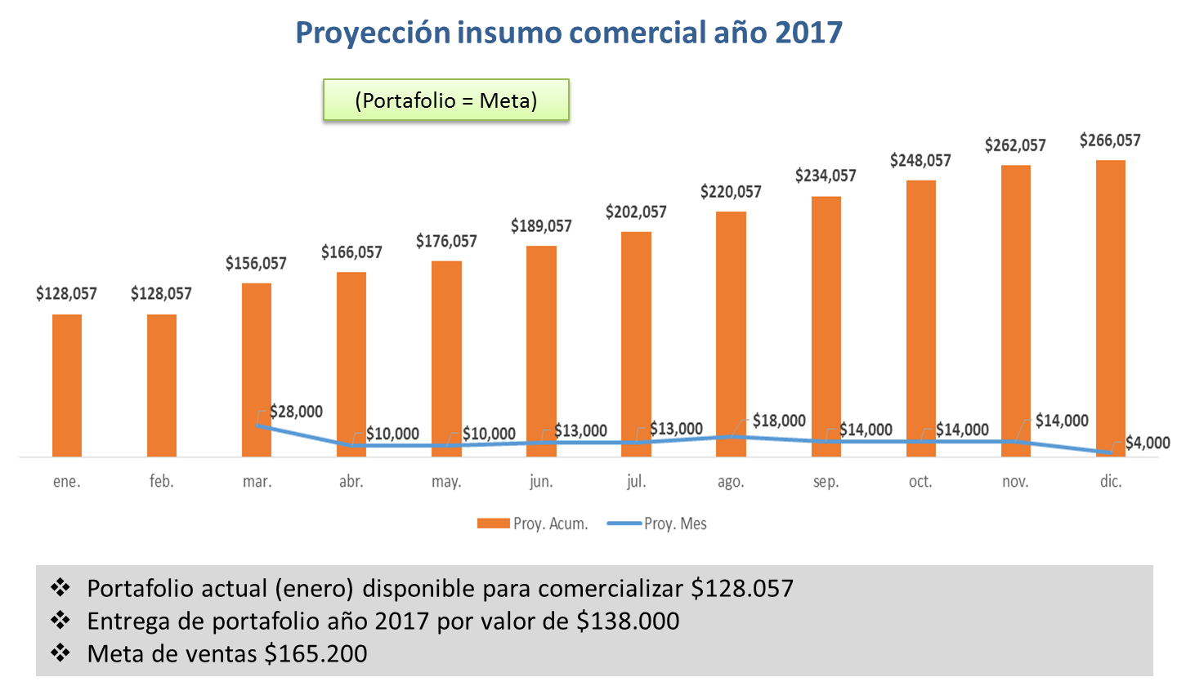
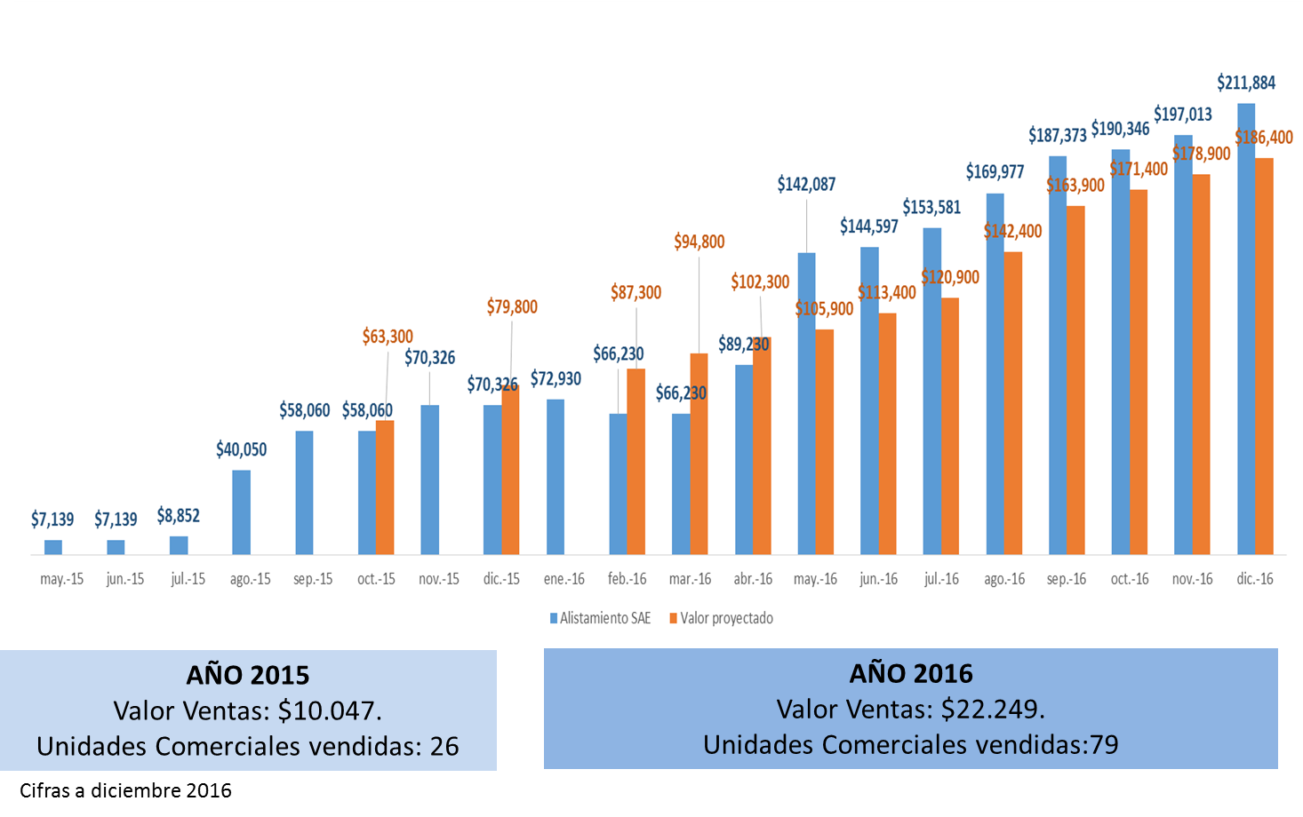
Comité Conjunto CISA - SAE
Resultados Proceso de Comercialización año 2016.
- Identificación de los activos entregados para la comercialización.
- Progresión en la entrega de estos (alistamiento para venta)
- Comparativo entre el insumo dado por SAE frente a la venta de los bienes por CISA.
2. Resultados esperados vigencia 2017.
Segmentación del estado del inventario para venta, prioridad bienes representativos.
Proyección de lo que se planea entregar como nuevo insumo del año 2017.
Vicepresidencia Jurídica
Notes:
113131313331

Slide 39
Comité Conjunto CISA - SAE
3. Ajuste al Protocolo – Comercialización de inmuebles
ALISTAMIENTO
PRE - VENTA
PROMOCIÓN
VENTA
FORMALIZACIÓN
EXCLUIR CERTIFICACIÓN BIENES CULTURALES PARA P.H. Y LOTES
AMPLIAR PORTALES DE PUBLICACIÓN (EJ. METRO CUADRADO)
VISITAS DE ATENCIÓN A CLIENTES A CARGO EXCLUSIVO DE CISA X
INFORMAR FLUJOS DE PAGO DE PROMESAS A SAE
PROMESAS A CARGO DE CISA CON PODER PARA FIRMA X
VISITA DE VALIDACIÓN A CARGO EXCLUSIVO DE CISA
ANALISIS DE MERCADO Y ESTRATEGIA DE VENTA POR INMUEBLE
PERFIL DE PERSONAL QUE ATIENDE CLIENTES DEBE SER COMERCIAL
ELABORACIÓN DE TERMINOS DE VENTA A CARGO DE CISA SIN REVISIONES ADICIONALES
ESCRITURACIÓN TRAMITE TOTAL DE CISA CON FIRMA DE SAE
TRANSMISIÓN DE DATOS POR CORREO EN CASOS DE FALLA EN SISTEMA
ENCUESTAS DE SATISFACCIÓN DEL CLIENTE POR VISITA.
ENTREGA INMUEBLE AL COMPRADOR A CARGO DE CISA
CARGUE DE DATOS POR CISA CON DOCUMENTOS ENTREGADOS POR SAE
SEPARAR BIENES DE SAE EN PAGINA WEB DE CISA
ENTREGA DE LLAVES DE LOS INMUEBLES A CISA
SERVICIO ASEO A LOS INMUEBLES COORDINADO POR CISA
Vicepresidencia Jurídica
Notes:
113131313331

Slide 40
Comité Conjunto CISA - SAE
CONCLUSIONES:
1. Poner en marcha los aspectos a mejorar en el protocolo de venta CISA- SAE.
2. Reuniones de seguimiento a la progresión de la gestión comercial.
3. Venta masiva de bienes.
INSTRUMENTALIZACION:
1. Modificación a los contratos interadministrativos.
2. Presentación de informes mensuales a las Juntas Directivas CISA- SAE.
3. Construir el modelo de comercialización masiva.
Vicepresidencia Jurídica
Notes:
113131313331

Slide 41
ORDEN DEL DIA
Aprobación Actas Junta Directiva 126,127,128.
Autorizaciones.
Presupuesto 2018.
Transferencias 2017.
Comité Financiero.
Banco de Hojas de Vida.
Informe de Comité Conjunto.
Informe de Gestión.
Cemex.
Embargo Proceso Ejecutivo.
Proposiciones y varios.

Slide 42
ORDEN DEL DIA
Aprobación Actas Junta Directiva 126,127,128.
Autorizaciones.
Presupuesto 2018.
Transferencias 2017.
Comité Financiero.
Banco de Hojas de Vida.
Informe de Comité Conjunto.
Informe de Gestión.
Cemex.
Embargo Proceso Ejecutivo.
Proposiciones y varios.

Slide 43
ORDEN DEL DIA
Aprobación Actas Junta Directiva 126,127,128.
Autorizaciones.
Presupuesto 2018.
Transferencias 2017.
Comité Financiero.
Banco de Hojas de Vida.
Informe de Comité Conjunto.
Informe de Gestión.
Cemex.
Embargo Proceso Ejecutivo.
Proposiciones y varios.

Slide 44
PROCESO EJECUTIIVO 2015-00463
DEMANDADO: SAE – FRISCO / DEMANDANTE: JUAN MANUEL GONZALEZ PEÑA
OBJETO DEL PROCESO: el pago de $1.733.491.786, por concepto de obligación de derechos de fiducia reconocidos en la sentencia E.D.
AUTOS DE MEDIDAS CAUTELARES
ACTUACIÓN JUZGADO 25 CIVIL DEL CIRCUITO
ACTUACIÓN SAE
Auto del 26-ago-2016: decretó embargo y retención de dineros en cuentas.
SAE repuso el 30-ago-2016, recurso despachado desfavorablemente el 20-oct-2016.
Auto del 2-dic-2016: decretó embargo y retención de las utilidades generadas por SAE.
SAE presentó revocatoria 20-ene-2017, solicitud rechazada por el Juzgado el 24-ene-2017.
Oficio 13-dic-2016, se ordenó a la SAE dar cumplimiento auto del 2-dic-2016.
El 19-dic-2017 SAE informó al Juzgado sobre la oportunidad para dar aplicación al embargo de los dividendos y utilidades .
Vicepresidencia Jurídica
Notes:
113131313331

Slide 45
ESTADO ACTUAL DEL
PROCESO
Comunicación del Banco Agrario con el cual notificó el congelamiento de recursos, el día 09 de febrero de 2017, atendiendo a la orden de embargo emitida por el Juzgado 25 del Circuito de Bogotá.
ESTRATEGIA JURIDICA DISEÑADA
CAUCIÓN DEL EJECUTANTE: art. 599 del CGP.
CAUCIÓN DEL EJECUTADO: art. 602 CGP.
REDUCCIÓN DE EMBARGOS: art. 600 CGP.
VIGILANCIA ESPECIAL: Consejo Superior de Judicatura y la Procuraduría General de la Nación.
ACCION DE TUTELA: Violación derechos fundamentales CISA.
Vicepresidencia Jurídica
Notes:
113131313331

Slide 46
ORDEN DEL DIA
Aprobación Actas Junta Directiva 126,127,128.
Autorizaciones.
Presupuesto 2018.
Transferencias 2017.
Comité Financiero.
Banco de Hojas de Vida.
Informe de Comité Conjunto.
Informe de Gestión.
Cemex.
Embargo Proceso Ejecutivo.
Proposiciones y varios.

Slide 47
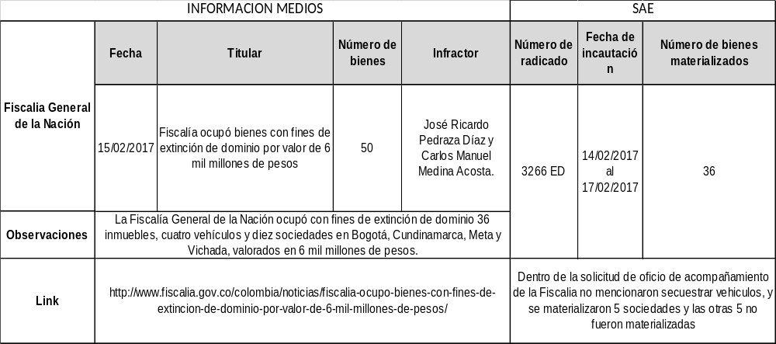
CASO José Ricardo Pedraza Díaz y Carlos Manuel Medina Acosta.
http://www.fiscalia.gov.co/colombia/noticias/fiscalia-ocupo-bienes-con-fines-de-extincion-de-dominio-por-valor-de-6-mil-millones-de-pesos/
Aseguramiento de la Información
Notes:
113131313331

Slide 48
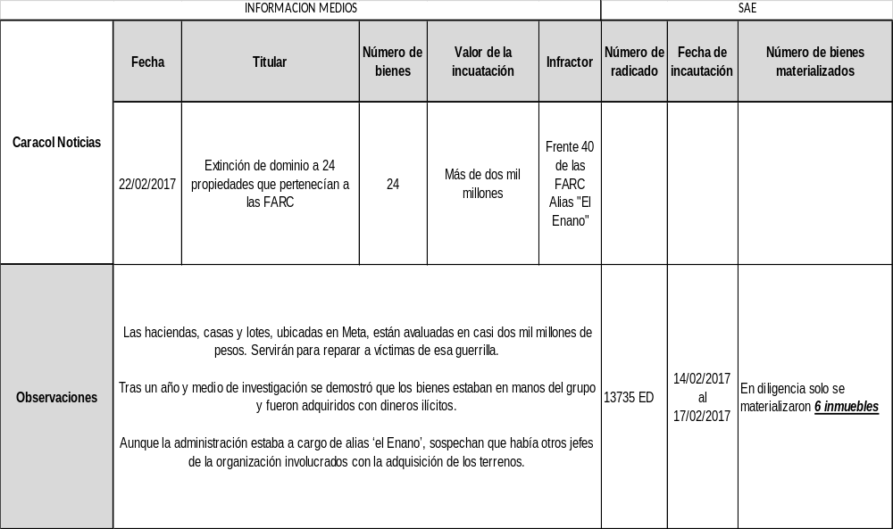
CASO BIENES FARC.
http://noticias.caracoltv.com/el-acuerdo-final-paz-en-colombia/extincion-de-dominio-24-propiedades-que-pertenecian-las-farc
Aseguramiento de la Información
Notes:
113131313331

Slide 49
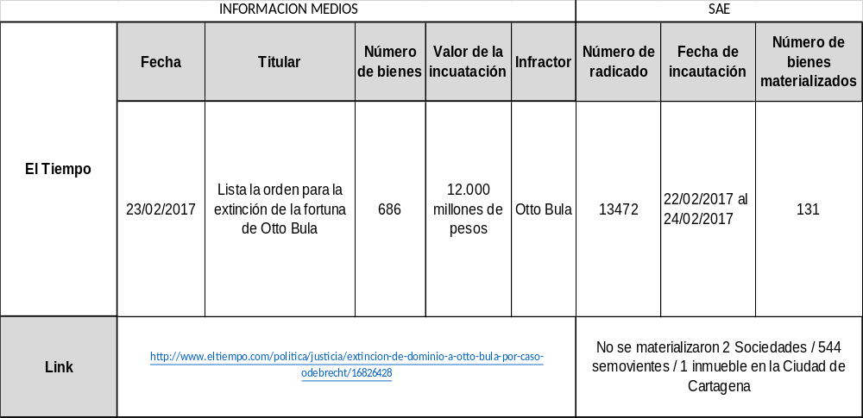
CASO OTTO BULA.
http://www.eltiempo.com/politica/justicia/extincion-de-dominio-a-otto-bula-por-caso-odebrecht/16826428
Aseguramiento de la Información
Notes:
113131313331

